Slide 1
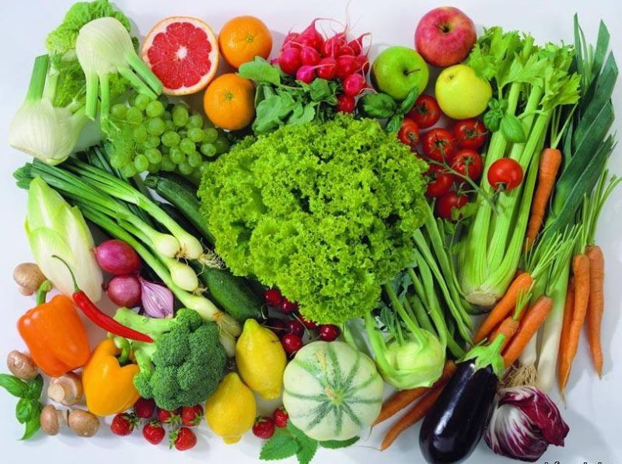
Найкорисніші продукти харчування
Виконала
учениця 11-Б класу
Горностай Карина

Slide 2
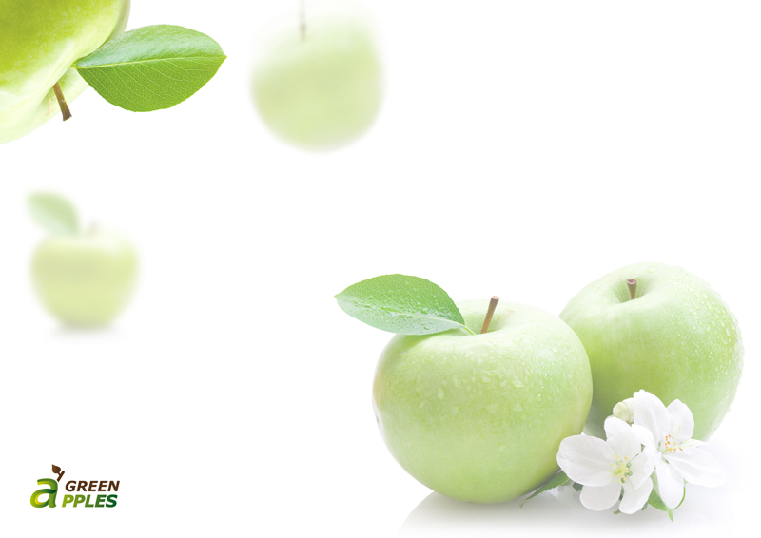
Дієтологи всього світу продовжують наполегливо сперечатися про те, які ж продукти харчування є найбільш корисними для людини.
Актуальне останнім часом питання здорового способу життя ще більше стимулює вчених проводити дослідження в цій області.

Slide 3
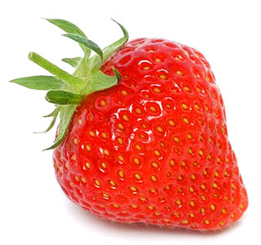
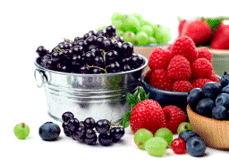
Які продукти корисні?
Незамінні ці корисні продукти харчування і для людей, які страждають ожирінням, і хворих на діабет, оскільки здатні знижувати рівень холестерину і цукру в крові.
Ягоди!
Особливо корисними є властивості чорниці та лохини. Ці корисні продукти містять найбільшу кількість антиоксидантів. Крім того, антоціан, що міститься в цих ягодах, сприяє уповільненню процесів старіння нервової системи людини. Чорниця і лохина – дуже корисна їжа для тих, хто страждає захворюваннями серцево-судинної і травної системи, онкологічними хворобами.

Slide 4
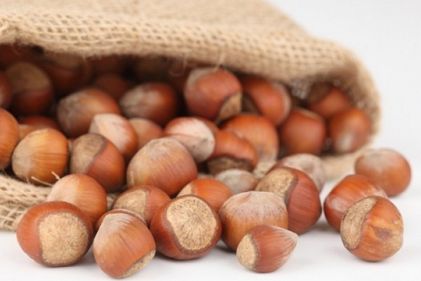
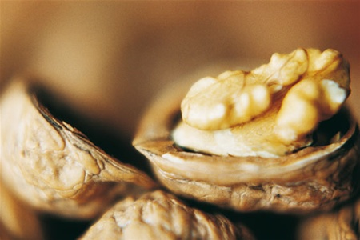
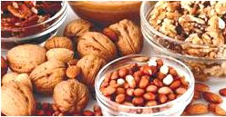
Горіхи є джерелом значної кількості вітамінів, мінералів, білків, корисних жирів. Ці продукти харчування при щоденному їх споживанні підходять для профілактики серцево-судинних захворювань, цукрового діабету, анемії, проблем з потенцією, зором, менструальним циклом.
Також доведено, що горіхи – корисна їжа при стресах, депресіях, занепаді сил, загального тонусу організму.
Горіхи!

Slide 5
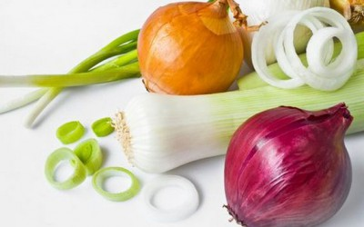
Як справжня криниця вітамінів, мінералів, мікроелементів та корисних ефірних масел, ці продукти харчування здійснюють позитивний вплив на весь організм людини.
Цибуля та часник!
Цибуля і часник корисні при захворюваннях печінки, серцево-судинної та ендокринної системи, знижують рівень холестерину в крові, зміцнюють імунну систему людини.
Ефірні олії і фінтоціди, що містяться в цибулі і часнику, запобігають розмноженню мікробів і знищують їх.

Slide 6
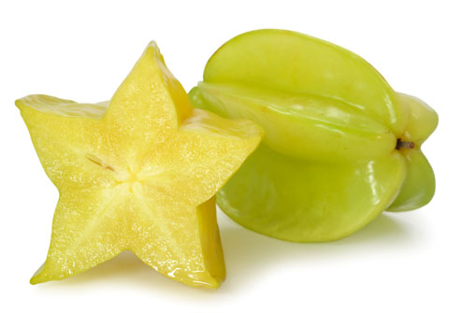
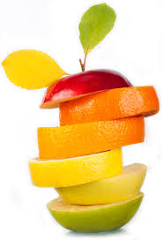
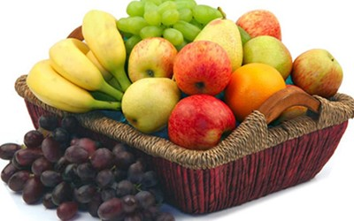
Яблука корисні для серцево-судинної, травної, сечовидільної, імунної системи, захворюваннях шкіри та опорно-рухового апарату.
У список «Найкорисніші продукти» потрапили також і інші фрукти: ківі та хурма, ананас і гранат, абрикос і банан, авокадо і манго.
Таким чином, чим різноманітнішим буде ваше «фруктове меню» – тим краще.
Фрукти!

Slide 7
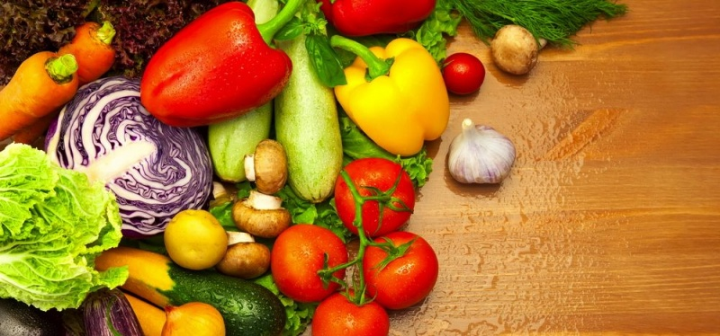
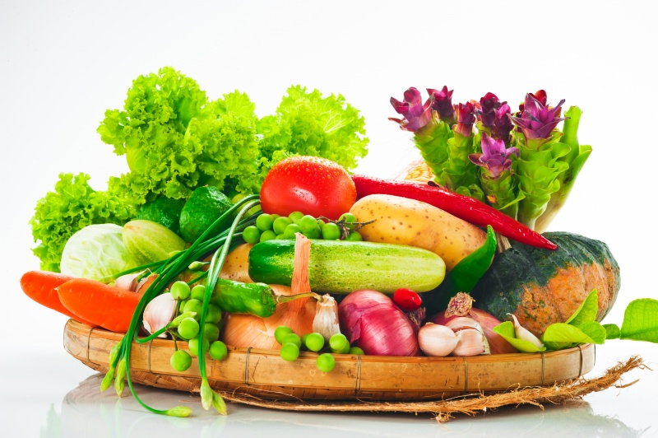
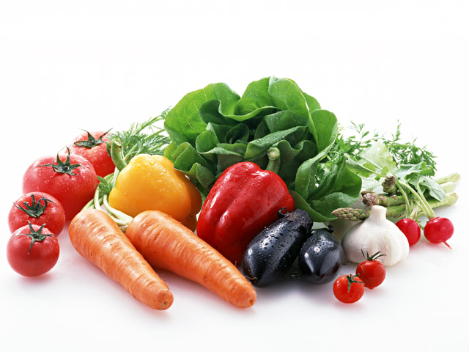
Овочі!
Найкориснішими є зелені листові овочі: шпинат і салат. Ці продукти є полівітамінними, гарні для кишечника, сповільнюють ріст пухлин (особливо простати), надають сечогінну дію, корисні при гіпертонії, ожирінні, туберкульозі, атеросклерозі.
Корисні також капуста і морква. Так, капуста (особливо білокачанна) має високу поживну цінність і корисна як у свіжому вигляді, так і в квашеному. Капуста збагачує мікрофлору кишечника, здатна виводити з організму холестерин. Це особливо корисна їжа для хворих на гастрит зі зниженою кислотністю, виразковою хворобою, що страждають гемороєм та запорами, ожирінням.

Slide 8
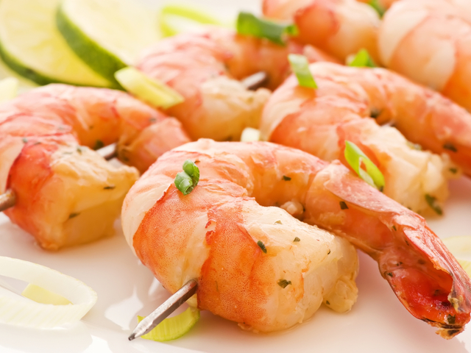
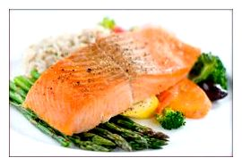
Морепродукти!
Також рекомендується приймати в їжу ці корисні продукти людям, що мають проблеми зі шлунком, щитовидною залозою, зайвою вагою. Риба сприяє активізації роботи мозку, швидкому загоєнню ран, перешкоджає утворенню ракових клітин.
Дари моря – безумовно, корисні продукти харчування. Перше місце серед них займає риба. Найкорисніші продукти з рибних – це жирні сорти: лосось, тунець, сардини. Сприятливо впливаючи на серцево-судинну систему, риба значно зменшує можливість виникнення різних захворювань серця.

Slide 9
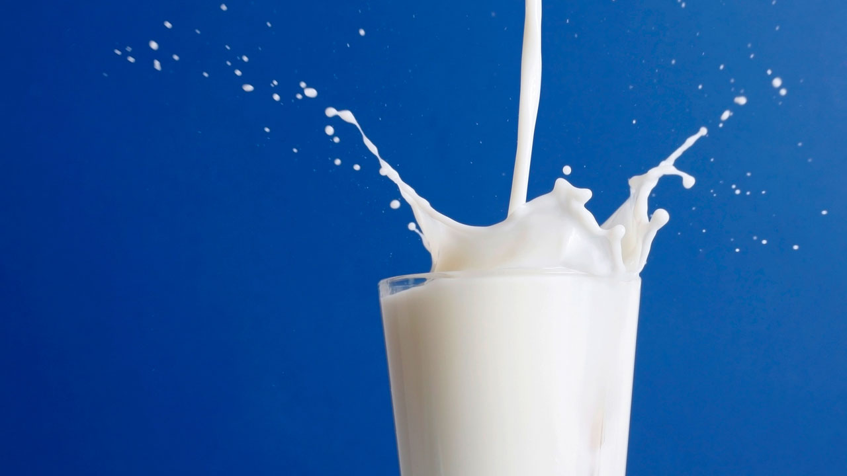
Молоко!
Кальцій, що міститься в молоці, укріплює кістки , зуби і волосся. Також молоко рекомендується при серцево-судинних захворюваннях, анемії, набряках, різних захворюваннях шлунково-кишкового тракту .
Що стосується кисломолочних продуктів, то кефір і сир – найкорисніші серед них.

Slide 10
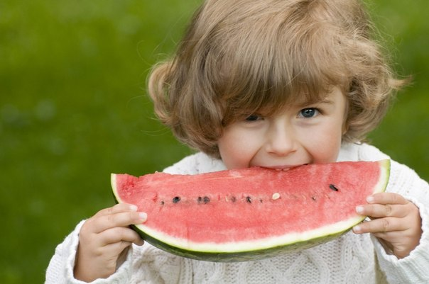
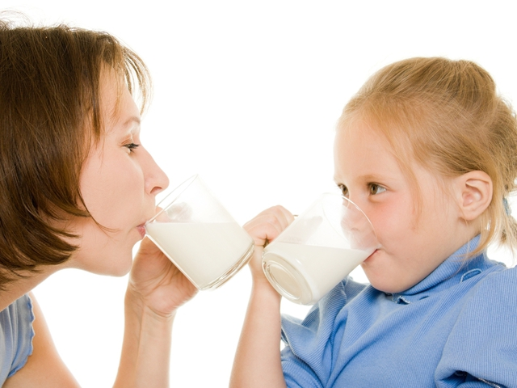
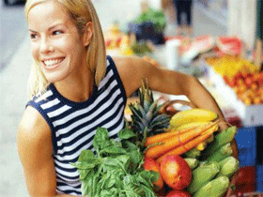
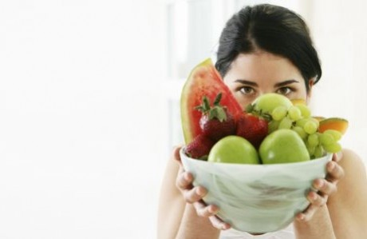
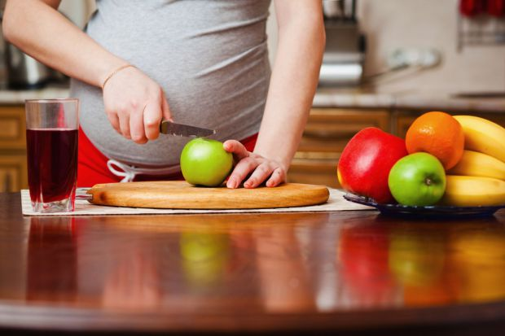
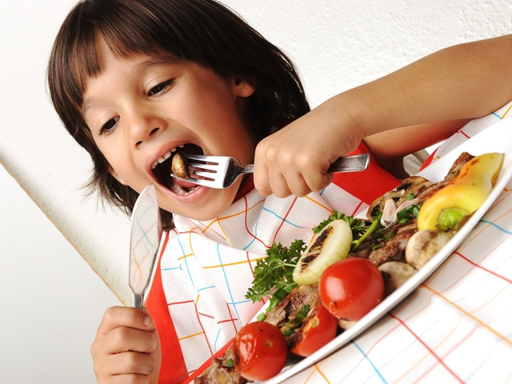
Турбуйтесь про себе та своїх близьких!

